Slide 1
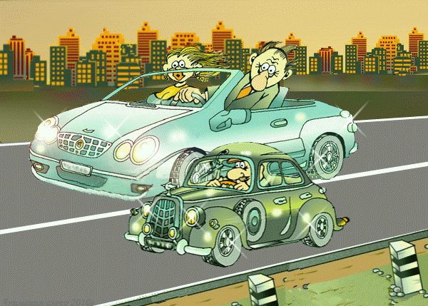
КОМАНДА «ПУТЬ ТОРМОЗНОЙ»

Slide 2
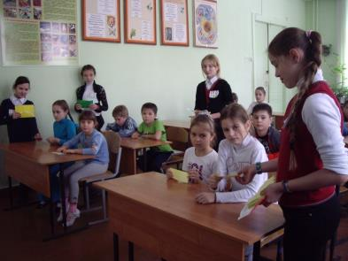
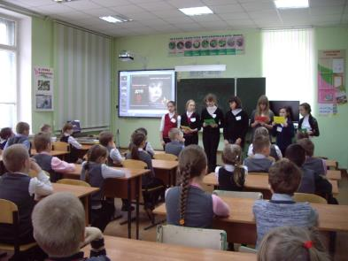
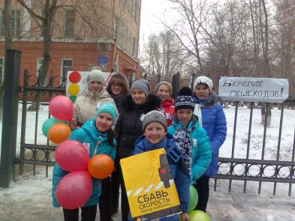
ЧЕМ ЗАНИМАЕТСЯ ОТРЯД?

Slide 3
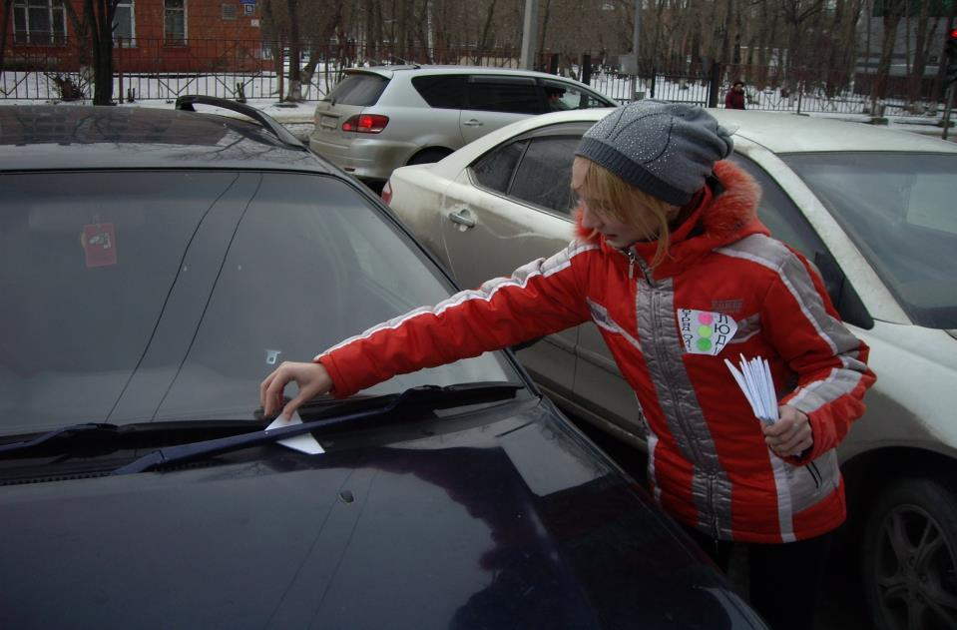
ПИШУТ ПИСЬМА ШКОЛЬНИКИ

Slide 4
СОБЛЮДАЙТЕ ПДД ПЕШЕХОДЫ и ВОДИТЕЛИ!

Slide 5
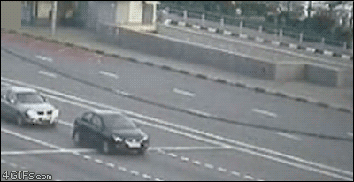

Slide 6
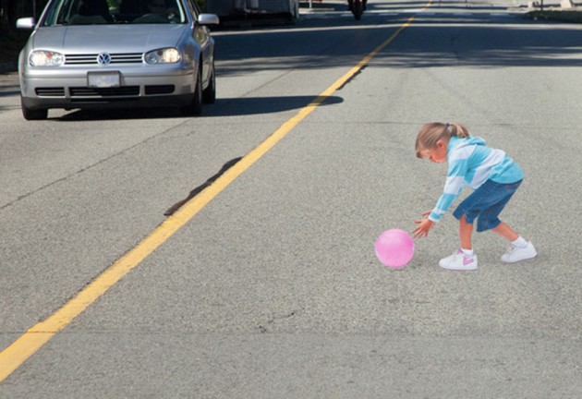
НА ДОРОГАХ МЫ ИГРАТЬ НЕ БУДЕМ…

Slide 7
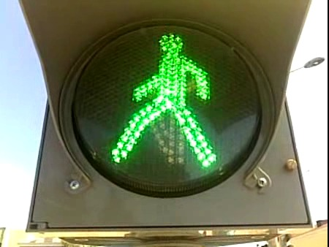
СВЕТОФОРУ ПОДЧИНЯЕМСЯ МЫ СВЯТО…

Slide 8
И ДЕВИЗ У НАС ВСЕГДА:
БЕЗОПАСНЫМ ДОРОГАМ СКАЖЕМ – ДА!

